Slide 1
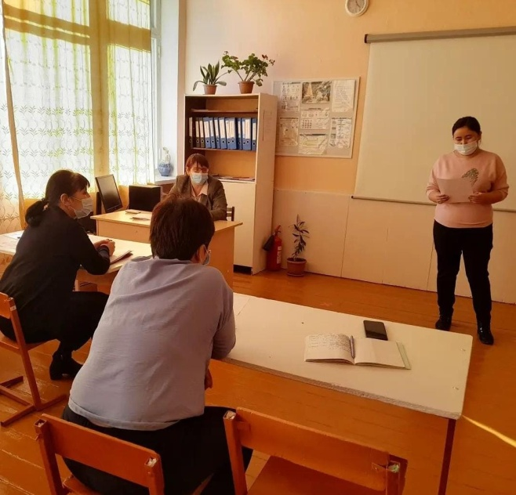
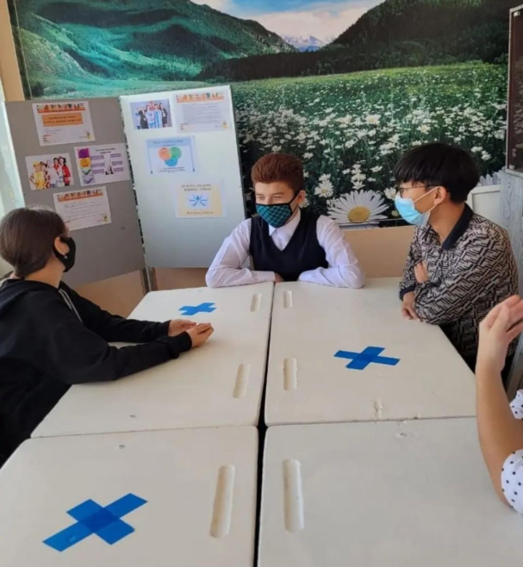
Профориентационное мероприятие
«Креативный подход к выбору
будущей профессии»
9 класс
Выступление на совещании
при директоре.
Тема: «Адаптация 5 класса»
Классный час
«Психическое здоровье подростков»

Slide 2
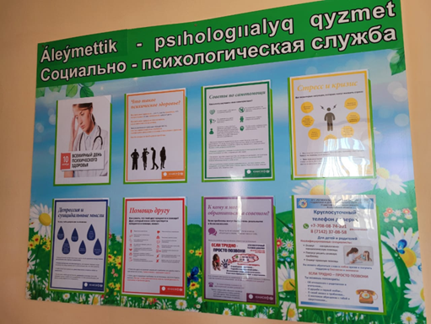
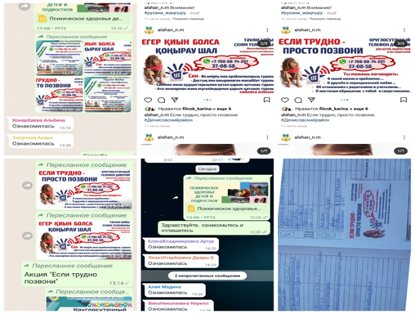
Информация для школы
«День психического здоровья»
Рассылка в соц. сетях «Телефон доверия»

